Slide 1
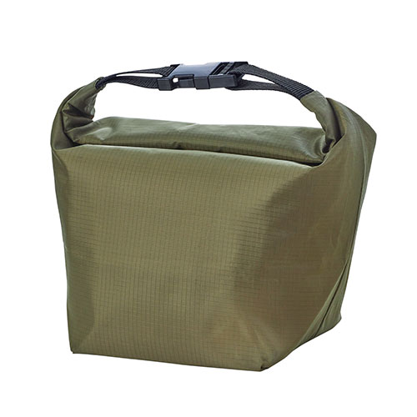
【提案書】
テントクロス保冷温ランチバッグ
特徴
テントクロス生地を使った小さく畳める保冷温ランチバッグ。丈夫でしなやかな生地で雨や汚れに強く、保冷温効果抜群！マチ付きで底が広く、中身に合わせてくるくる巻けば高さ調整が可能です。
納期
納期スペース
仕様
カラー展開：ブラック、グレー、ネイビー、オリーブ
素材：ポリエステル、アルミ蒸着フィルム他
サイズ：縦320×横325×高170mm
包装：台紙、PP袋入
お見積
お見積りスペース

Slide 2
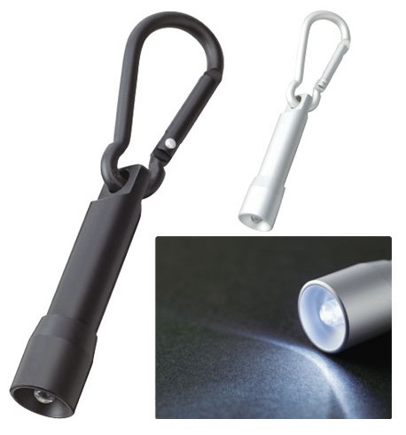
【提案書】
LEDカラビナ付ライト
特徴
家や車のカギと一緒にしても邪魔にならないコンパクトなボディとカラビナ付きで、携帯性に優れたLEDライトです。マットシルバーとマットブラックの2色展開から自由にお選びください。
納期
納期スペース
仕様
素 材：アルミ 他
サイズ：24×105×15mm（包装形態：OPP袋）
付属品：テスト用ボタン電池4個､取説付(台紙面)
備 考：マットシルバー・マットブラック
お見積
お見積りスペース

Slide 3
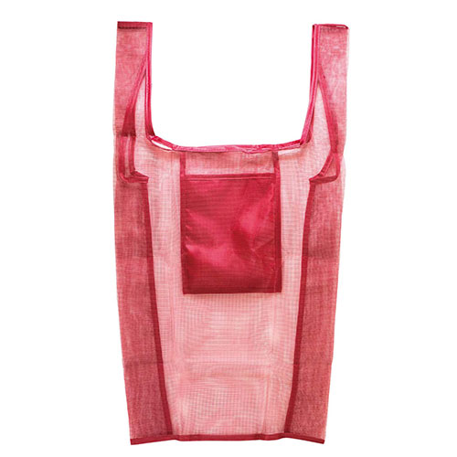
【提案書】
ポケットメッシュバッグ
特徴
1台で懐中電灯にもランタンにもなる多機能ライト。キャンプ・アウトドア・災害時など、様々な場面で活用できます。オリジナルの名入れをすれば防災関連のノベルティグッズにもオススメです。
納期
納期スペース
仕様
カラー展開：ネイビー、バーガンティ、グレー
素材：ポリエステル
サイズ：約W280×D100×H420mm(ハンドル含まず)
重量：約23g
お見積
お見積りスペース

Slide 4
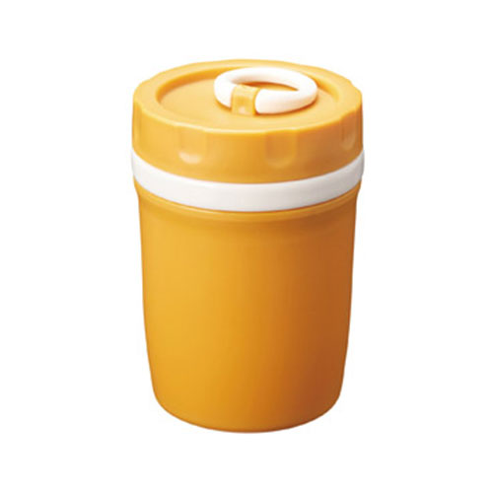
【提案書】
二重構造 アクティブフードポット
特徴
熱いスープなどを入れても外側が熱くなることのない二重構造で、保温力にも優れたフードポットです。カラーとデザインで見た目もとっても可愛らしくて、使い勝手も抜群です。
商品写
納期
納期スペース
仕様
カラー展開：イエロー・グレー・レッド 3色取混ぜ
素材：PP・シリコン
サイズ：φ80×116mm
包装：化粧箱
備考：容量/300ml
お見積
お見積りスペース

Slide 5
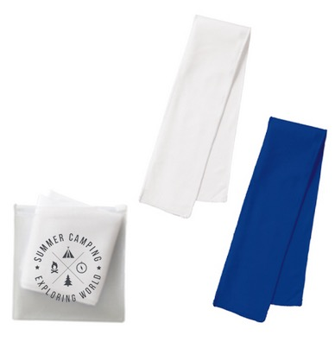
【提案書】
涼感マフラータオル（ソフトケース付）
特徴
水に濡らして軽く絞り、ぱっと開いて首に巻けば心地良いひんやり感を与えてくれるシンプルなマフラータオル。繰り返し使用できる上、持ち歩きに便利なソフトケース付きがポイントです。
納期
納期スペース
仕様
素 材：タオル/ポリエステル､ポーチ/PVC
サイズ：タオル/約800×105mm､ポーチ/120×135mm
包 装：HDPE袋、台紙
備 考：取説付(台紙面) ブルー・ホワイト
お見積
お見積りスペース

Slide 6
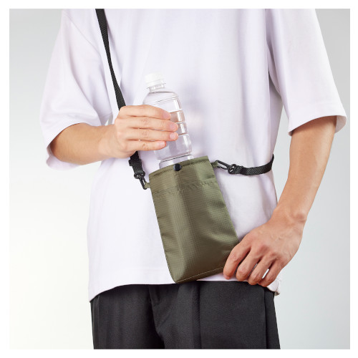
【提案書】
テントクロス撥水マルチショルダー
特徴
テントにも採用される、しなやかな&丈夫な生地を使ったマルチショルダーバッグ。フックを外せば、バッグインバッグ・ポーチとしても重宝します。はっ水加工付きで、雨や汚れも弾きます。
納期
納期スペース
仕様
素材： ポリエステル他
サイズ：縦190×横130×奥20mm
包装：台紙、ＰＰ袋入
カラー展開：全4色
お見積
お見積りスペース

Slide 7
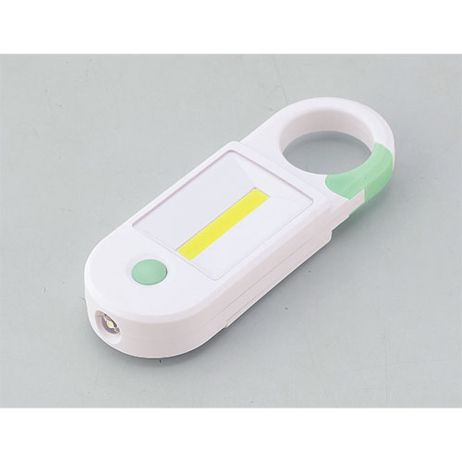
【提案書】
カラビナ付き蓄光2WAYライト
特徴
強力なCOBと蓄光の二種類のライトを兼ね備えたコンパクトなアイテム。カラビナでバッグなどに取り付けておくことが可能で使い勝手抜群。アウトドア用や防災グッズ用としておすすめ。
商品写
納期
納期スペース
仕様
素材：ポリプロピレン、ポリスチレン、ABS樹脂
サイズ：140×50×22mm箱サイズ142×55×28mm
包装：化粧箱入
備考：名入れ可能 単四乾電池×3本(別)
お見積
お見積りスペース

Slide 8
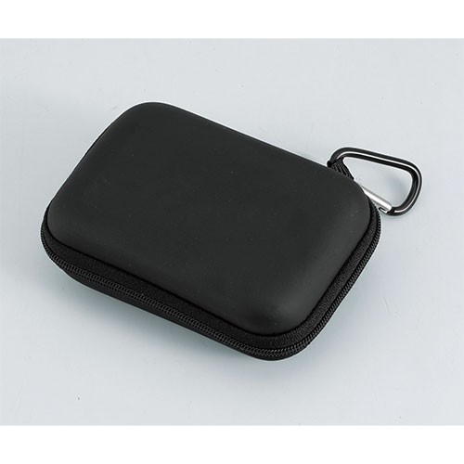
【提案書】
マルチハードケース(カラビナ付き)
特徴
カラビナ付きでバッグなどにも取り付けることができ、ハード素材である程度の衝撃などにも耐えられる便利なケースです。モバイルバッテリーやUSBメモリの携帯用におすすめ。
商品写
納期
納期スペース
仕様
素材：ポリウレタン、ポリエステル、アルミニウム
サイズ：約115×80×40mm
包装：ポリ袋入
備考：名入れ可能
お見積
お見積りスペース

Slide 9
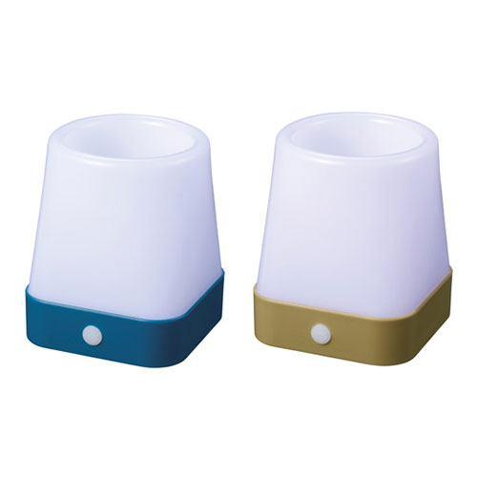
【提案書】
ランタンにもなる!小物収納スタンドライト
特徴
メガネやペンなどを入れる小物入れとして、またスマホスタンドとしても利用できるランタンライトです。2段階の明るさ調整ができますし、電池式のためコードレスで好きな場所に設置可能！
納期
納期スペース
仕様
素材：PS・ABS
サイズ：81×69×69mm
包装：化粧箱
生産国：中国
備考：単四乾電池3本使用(別途)
お見積
お見積りスペース

Slide 10
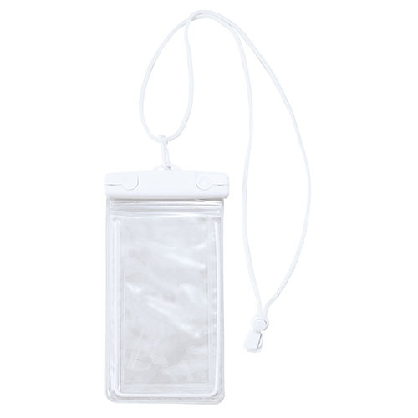
【提案書】
ネックストラップ付きスマホ防滴ポーチ
特徴
アウトドアシーンでは大活躍間違いなしのネックストラップ付きスマホポーチ。防滴使用のため、旅行やレジャー以外にお風呂でスマホを使いたい時などにも役立つアイテムです。
納期
納期スペース
仕様
素材：ABS樹脂、ポリ塩化ビニル、ナイロン
サイズ：約215×110×14mm
包装：ポリ袋入
備考：名入れ可能
お見積
お見積りスペース

Slide 11
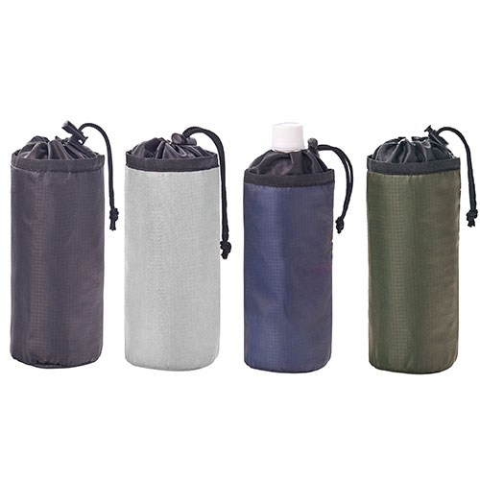
【提案書】
テントクロス保冷温ボトルホルダー
特徴
耐久性と撥水性に優れたテントクロス生地を使用したボトルホルダー。保冷保温効果にも優れており、さらに長さ調整可能なストラップ付きで肩から下げることもできるため非常に便利です。
納期
納期スペース
仕様
カラー展開：全4色
素材：ポリエステル他
サイズ：縦80×横80×高220(ｍｍ)
包装：台紙、PP袋入
備考：400個以上元払いサービス
お見積
お見積りスペース

Slide 12
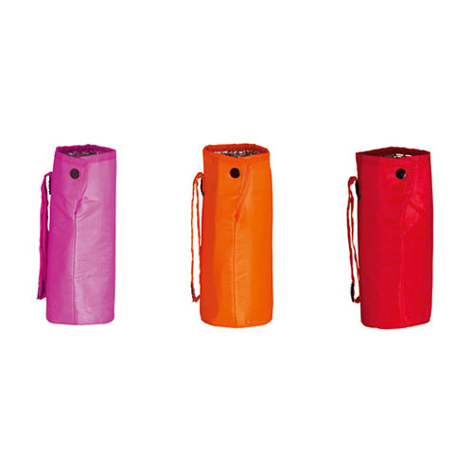
【提案書】
セルトナ・コンパクトボトルホルダー
特徴
アルミ蒸着フィルムで保冷保温性も抜群な上、ストラップ付きで携帯性も良く、また見た目もすっきりとオシャレな500mlボトルホルダーです。オリジナル名入れも可能ですので販促用にも是非。
納期
納期スペース
仕様
カラー展開：全3色
素材：ステンレス・PP・シリコン
サイズ：φ58×142mm
容量：25ml
包装：化粧箱
備考：真空構造、内面/ミラー仕上げ
お見積
お見積りスペース

Slide 13
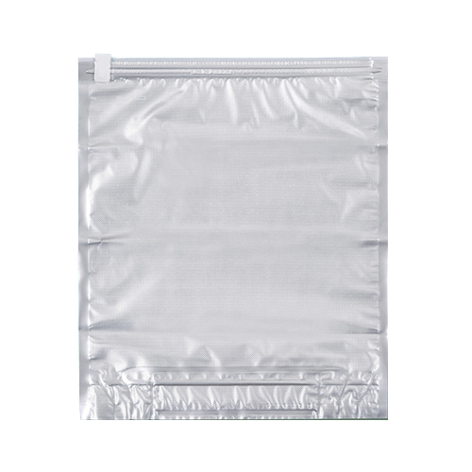
【提案書】
圧縮収納袋
特徴
旅行などにはとっても便利な、座るだけで空気を1秒で抜くことができる圧縮袋です。Yシャツ一枚とTシャツ2枚程度を入れることが出来ます。特典用などにもおすすめ。是非ご活用ください。
納期
納期スペース
仕様
素 材 ： PE・ナイロン
サイズ ： 350×300mm
包 装 ： ポリ入
備 考 ： 収納目安/ワイシャツ1枚･Tシャツ2枚
お見積
お見積りスペース

Slide 14
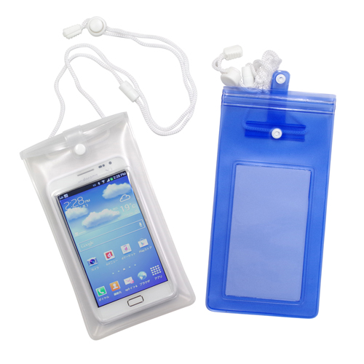
【提案書】
New 防滴ケース
特徴
大きめのスマホでもしっかり収納できるためお風呂などでも使用すること可能でとっても便利な防滴ケースです。カラーバリエーションはホワイトとブルーの2色展開から自由に選択可能。
納期
納期スペース
仕様
素 材 ： PVC・PP・ABS
サイズ ： 220×110×10mm
包 装 ： ポリ入
お見積
お見積りスペース

Slide 15
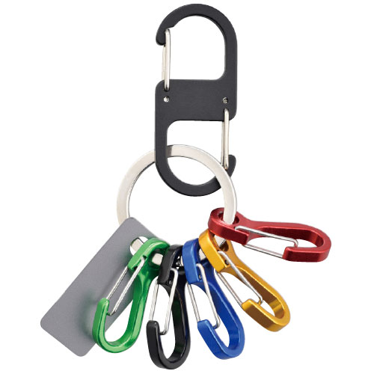
【提案書】
カラビナ・カラビナ
特徴
カラフルなカラビナがたくさん付いたポップでかわいいカラビナキーホルダーです。名入れプリントが可能ですので、オリジナルグッズやノベルティアイテム用にも最適です。是非ご活用ください。
納期
納期スペース
仕様
素 材 ： アルミニウム・鉄
サイズ ： 95×30×20mm
包 装 ： 台紙付ポリ入
お見積
お見積りスペース

Slide 16
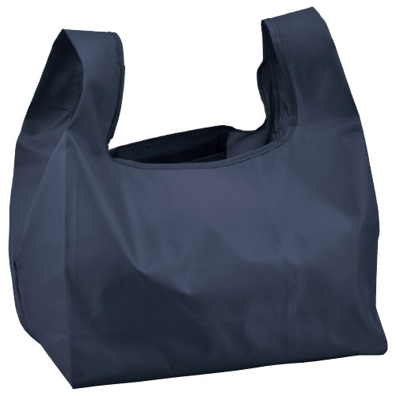
【提案書】
OBENTOランチバッグ
特徴
底マチが広いためお弁当などをそのまま入れることが出来、ランチ用などには最適なバッグです。名入れプリントも可能ですので、オリジナルグッズやノベルティアイテムとしてもおすすめです。
納期
納期スペース
仕様
素 材 ： ポリエステル
サイズ ： 450×300mm
包 装 ： ポリ入
備 考 ： 収納サイズ/120×120mm
お見積
お見積りスペース

Slide 17
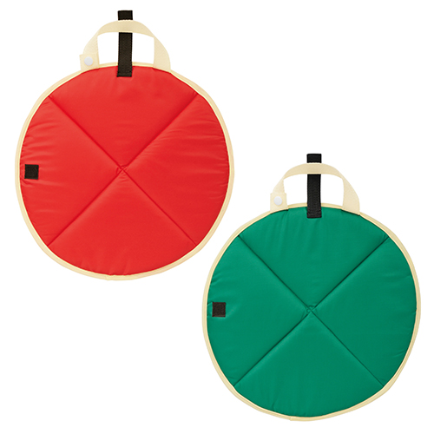
【提案書】
折りたたみサークルクッション
特徴
コンパクトに可愛く折り畳めて携帯できる、スポーツ観戦や野外イベントなどにとっても便利なサークル型のクッションです。イベント等でのちょっとした特典用などとしても喜ばれます。
納期
納期スペース
仕様
素 材：ポリエステル・ポリウレタン・ポリプロピレン
サ イ ズ：使用時/約32×32×1.5cm(持ち手含まず)
収納時/約22.5×16×6cm(持ち手含まず)
重 量： 34g
包 装：ポリ袋入り
備 考：カラー展開 2色取混
お見積
お見積りスペース

Slide 18
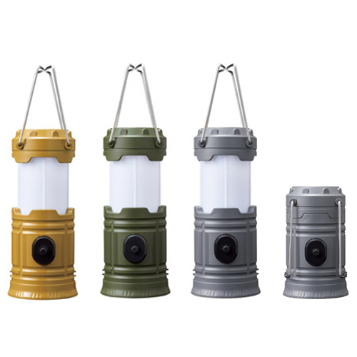
【提案書】
ハンディ2WAYランタンライト
特徴
コンパクトサイズな上、乾電池仕様で使い勝手が良く、懐中電灯としてもランタンとしても利用できるライトです。緊急時用に備えておくと安心なアイテムなため防災イベントなどにもおすすめ。
納期
納期スペース
仕様
カラー展開 ： イエロー・グリーン・グレー 3色取混ぜ
素 材 ： PS
サイズ ： 使用時/φ57×135mm、収納時/φ57×94mm
機 能 ： LED1灯式
包 装 ： 化粧箱
生産国 ： 中国
備 考 ： 単三乾電池3本使用(別途)
お見積
お見積りスペース

Slide 19
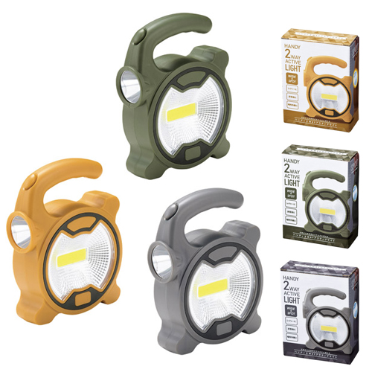
【提案書】
ハンディ2WAYアクティブライト
特徴
持ちやすいハンドルとポップな形状、そして2WAYなライトが特徴のハンディライトです。裏面の名入れプリントも可能ですので、ノベルティ用などとしてもおすすめです。是非ご活用ください。
納期
納期スペース
仕様
カラー展開 ： イエロー・グリーン・グレー 3色取混ぜ
素 材 ： ABS
サイズ ： 132×99×35mm
機 能 ： COB+LED1灯式
包 装 ： 化粧箱
生産国 ： 中国
備 考 ： 単三乾電池3本使用(別途)
お見積
お見積りスペース

Slide 20
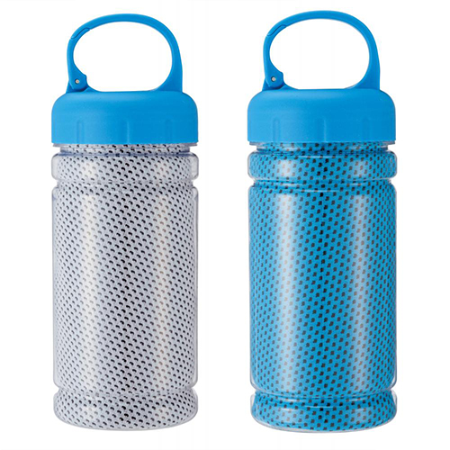
【提案書】
ボトルインクールタオル
特徴
水に濡らして絞るとひんやり気持ち良いクールタオル入りの、持ち運びにも便利なボトルです。カラビナ付きも高ポイント。名入れプリント可能なためノベルティ用にもおすすめ。
納期
納期スペース
仕様
カラー展開：2色取混
素材：タオル/ポリエステル ボトル/ポリプロピレン・飽和ポリエステル樹脂
サイズ：タオル/約87×28cm ボトル/直径約6.7cm 高さ約18.8cm
重量：86g
包装：化粧箱入り
注意事項：色指定不可
備考：<セット内容> タオル×1・ボトル×1
お見積
お見積りスペース

Slide 21
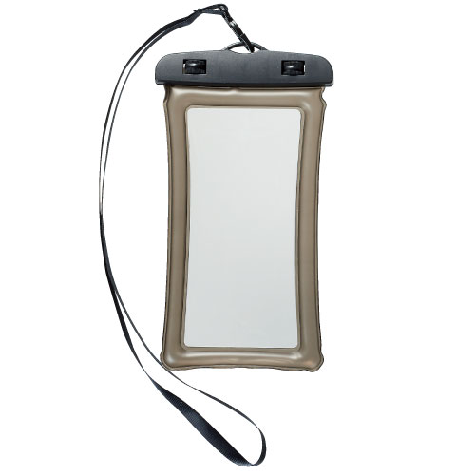
【提案書】
防水スマホケース
特徴
海やプールなどにスマホを持っていきたい場合にとっても便利な入れたままでも操作可能な防水スマホケースです。水深2mまで潜ることが可能な上、6.5インチまでのスマホなら収納可能です。
納期
納期スペース
仕様
カラー展開 ： 2色取混ぜ
素 材 ： ABS・PVC
サイズ ： 16×118×218mm
包 装 ： 化粧箱
生産国 ： 中国
お見積
お見積りスペース

Slide 22
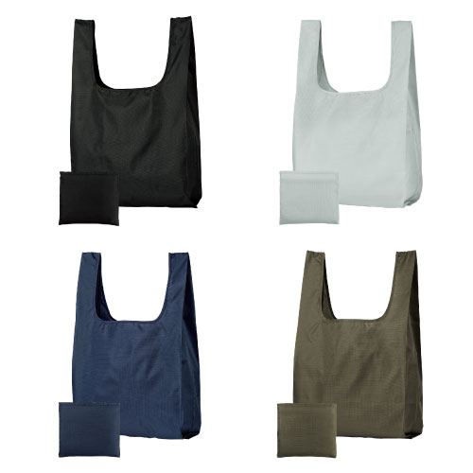
【提案書】
テントクロス 折りたたみトート
特徴
耐久性に優れたテント生地を使用した、シンプルな見た目がお洒落なトートです。内ポケットにコンパクトに畳んで収納が可能なため携帯性も抜群。オリジナル名入れも可能な商品です。
納期
納期スペース
仕様
素 材 ： ポリエステル
サイズ ： 縦620×横380×奥行2mm
包 装 ： 台紙、PP袋入
お見積
お見積りスペース

Slide 23
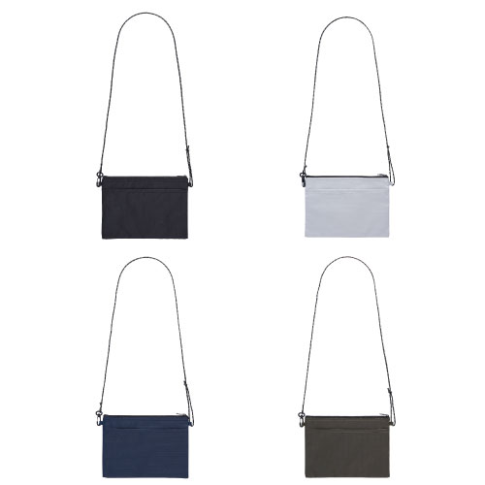
【提案書】
テントクロス撥水サコッシュ
特徴
耐久性に優れたテント生地を使い、さらに撥水性も持たせた、クオリティの高いサコッシュです。4色のカラー展開から選べる上、オリジナル名入れも可能。物販グッズ用などにおすすめです。
納期
納期スペース
仕様
素 材 ： ポリエステル他
サイズ ： 縦175×横240×奥行30mm
包 装 ： 台紙、PP袋入
お見積
お見積りスペース

Slide 24
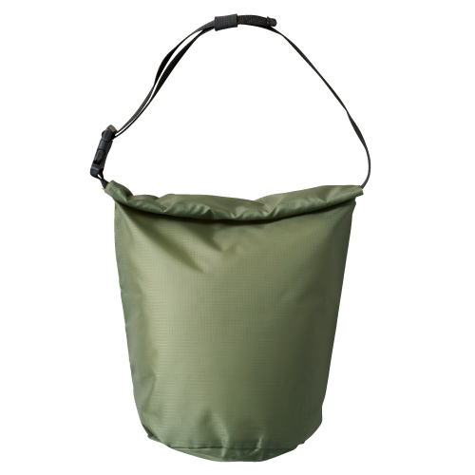
【提案書】
はっ水 クルマキバッグ
特徴
リップストック生地を使用しているため破けにくく撥水加工で水にも強い、口をくるくる負けるレジャーバッグです。コンパクトになるため携帯性も抜群で、使い勝手の良いアイテムです。
納期
納期スペース
仕様
カラー展開 ： グリーン・ブラック 2色取混ぜ
素 材 ： ポリエステル
サイズ ： 使用時/約φ19×44mm、収納時/約φ7×45mm
包 装 ： 包装袋
お見積
お見積りスペース

Slide 25
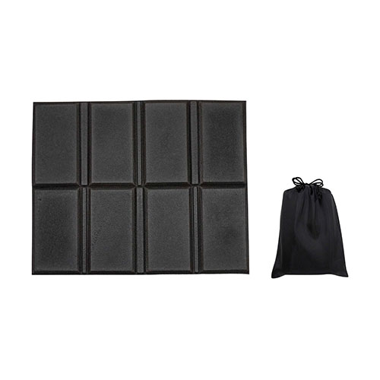
【提案書】
コンパクトフォームクッションシート
特徴
コンパクトに折り畳めて持ち運びにもとっても便利なため、スポーツ観戦やレジャーなどで大変役立つクッションシートです。オリジナル名入れも可能ですので、ノベルティグッズなどにもおすすめ。
納期
納期スペース
仕様
素 材 ： XPE・ポリエステル
サイズ ： 使用時:330×270×5mm・収納時:125×145×45mm
包 装 ： ポリ袋入
お見積
お見積りスペース

Slide 26
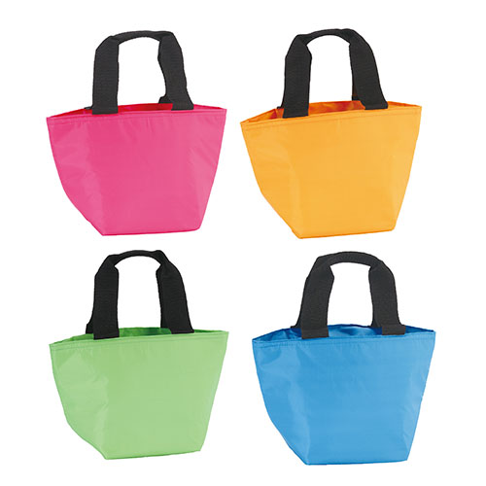
【提案書】
ソロア 保冷温お出かけバッグ
特徴
500mlのジュース缶が4本ぴったり入るサイズが丁度良く、アルミ蒸着フィルムで保冷温効果も高いバッグです。カラーバリエーションは4色展開から選択可能。是非ご活用ください。
納期
納期スペース
仕様
素 材 ： ポリエステル・アルミ蒸着フィルム
サイズ ： 270×150×180mm
包 装 ： ポリ袋入
お見積
お見積りスペース

Slide 27
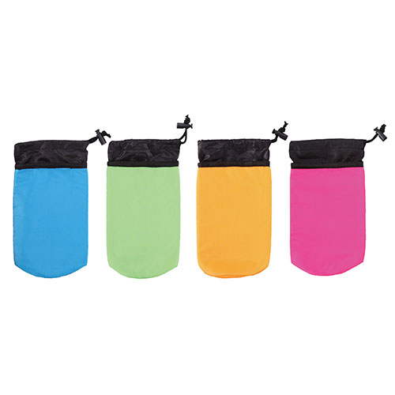
【提案書】
ソロア 保冷温ドリンクケース
特徴
アルミ蒸着フィルムで保冷温効果の高く、500mlのペットボトルにぴったりサイズのドリンクケースです。カラーバリエーションは全4色。オリジナル名入れも可能ですので是非ご活用ください。
納期
納期スペース
仕様
素 材 ： ポリエステル・アルミ蒸着フィルム
サイズ ： φ80×220mm
包 装 ： ポリ袋入
お見積
お見積りスペース

Slide 28
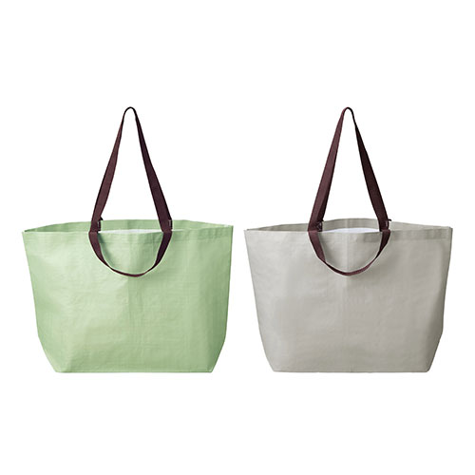
【提案書】
2WAYアクティブバッグ
特徴
トートバッグとしてのハンドルと肩掛けバッグとしてもショルダーストラップの両方があるため、シーンに合わせて持ち方を変えられるバッグ。水濡れに強い素材を使用している点も高ポイント！
納期
納期スペース
仕様
素材：PP
サイズ ：400×625×195mm
備考：ｸﾞﾘｰﾝ･ｸﾞﾚｰ 2色取混ぜ
お見積
お見積りスペース

Slide 29
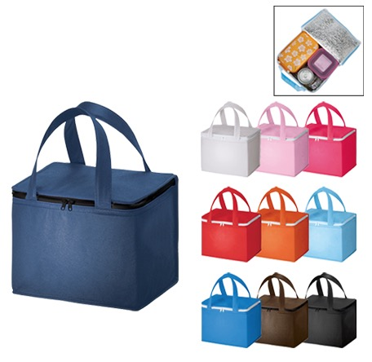
【提案書】
不織布保冷ボックストート
特徴
軽量で耐久性にも優れた不織布素材の内側に保冷効果を持たせた、レジャー用などに大変おすすめのボックス型トートです。カラー展開もありますので名入れデザインに合わせてお選び下さい。
納期
納期スペース
仕様
素 材：不織布(PP) 他
サイズ：本体/約210×170×150mm、持ち手/約25×350mm
容 量：約5L
付属品：取説付
備 考：レッド・オレンジ・ディープブルー・ブラウン・ナイトブラック・ピーチピンク
フロスティブルー・スカイブルー・ビビッドピンク・ナチュラルホワイト
お見積
お見積りスペース

Slide 30
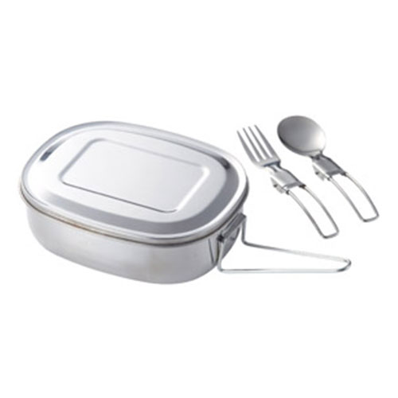
【提案書】
ステンレスアウトドアクッカーセット
特徴
コンパクトに折りたためるスプーンとフォーク付きですぐに使えるクッカーです。耐久性に優れたステンレス素材で、キャンプシーンで大活躍すること間違いなし！得点用や景品用等にもおすすめ。
商品写
納期
納期スペース
仕様
素材：ステンレス
サイズ：本体/58×177×140mm、スプーン・フォーク/全長:約152mm
容量：容量/約900ml
包装：化粧箱
生産国：中国
備考：単色
お見積
お見積りスペース

Slide 31
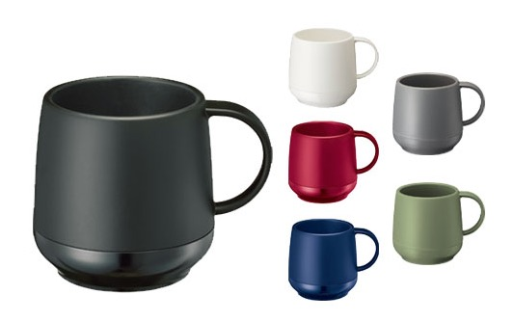
【提案書】
プラサーモカフェマグ
特徴
広めに取られた口径はジュースの缶もすっぽり収まるため、缶ホルダーとしても利用できるマグカップです。断熱材入りのため保温力も優れており、豊富なカラー展開もポイントです。
納期
納期スペース
仕様
素 材：PP､PU
サイズ：Φ78×86mm ※外径Φ88mm
容 量： 260ml
機 能：本体耐熱温度100℃
付属品：取説付(紙箱面)
備 考：レッド・ネイビー・ブラック・グレー・カーキ・ホワイト
食品衛生検査済
お見積
お見積りスペース

Slide 32
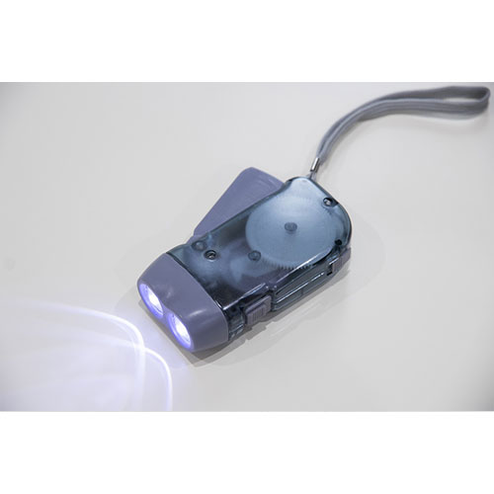
【提案書】
ダイナモLEDライト
特徴
内蔵電池とダイナモ発電による2電源方式の省エネLEDライト。グリップを繰り返し握るだけで高輝度LEDライト2個が点灯します。名入れをして防災啓発のノベルティグッズにご活用ください。
商品写
納期
納期スペース
仕様
素材：ABS
サイズ：100×52×26mm
包装：化粧箱入り,105×58×30mm
お見積
お見積りスペース

